Slide 1
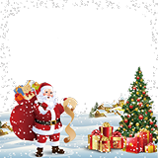
Слова,
близькі за значенням
Урок української мови, 2 клас
Бутенко Т.М.

Slide 2

Що за диво? Все село
Білим пухом занесло…
Дива зовсім тут нема –
Це в село прийшла…
зима

Slide 3
Каліграфічна хвилинка
З зз зи им іг зима сніг

Slide 4
Творче списування
У лісі ростуть дерева.
До годівнички прилетіли пташки.

Slide 5
Хто дід?
З’їжджалися дочки в гості до діда.
Ось там Завірюха санчатами їде,
За нею Метелиця слідом мете,
Хурделиця Хугу з собою веде,
А тільки-но вітер у полі завіє,
Як стануть на лижі Хуртеча й Завія,
Нарешті удвох з Заметіллю приїхала
Найменша – улюблена донечка Віхола.
Дід Мороз

Slide 6
Вибіркове списування
Завірюха, метелиця, хурделиця,
хуга, хуртеча, завія, заметіль, віхола.

Slide 7
Зміни текст так,
щоб слова не повторювались
Мишко любить ходити до дідуся в гості. Дідусь завжди з радістю зустрічає Мишка. Дідусь пригощає Мишка смачними яблуками, грушками, цілющим медом.
Мишко із задоволенням працює у дідусевому саду. Мишко може і води бджілкам-трудівницям налити, і суху гілочку на яблуньці зрізати.
Радіє дідусь – славний помічник росте!

Slide 8
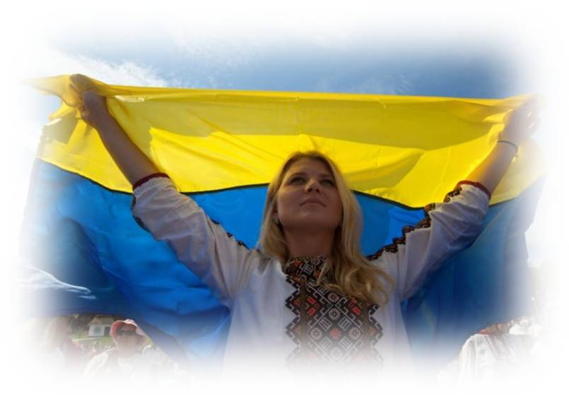
У всьому світі кожен зна:
Є Батьківщина лиш одна.
І в нас вона одна єдина –
Це наша славна …
Україна

Slide 9
До слова відгадки доберіть якомога більше слів близьких за значенням.
Україна – Батьківщина, Вітчизна, рідна країна, рідна держава, рідний край.

Slide 10
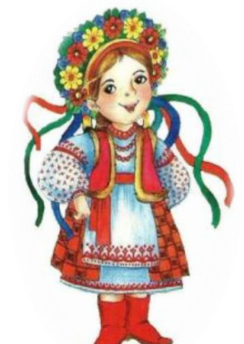
Сенкан
Україна
Велика, багата, рідна, чудова.
Чарує, квітне, розвивається.
Батьківщина, держава, рідний край.
Немає кращої ніде землі.

Slide 11

Вправа «Мікрофон»
Для чого треба
добирати близькі
за значенням слова?

Slide 12
Дякую за увагу!

